Slide 1


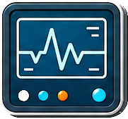
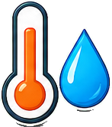

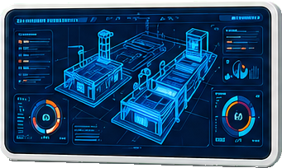
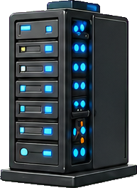

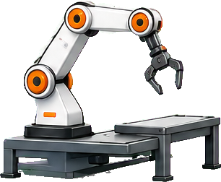
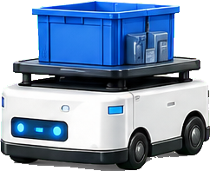
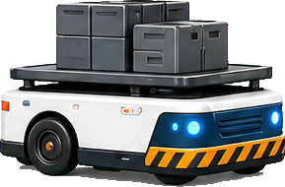
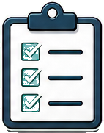



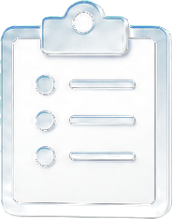

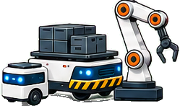
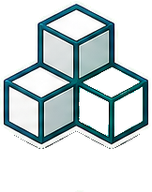
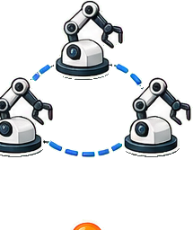

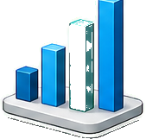

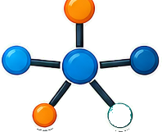



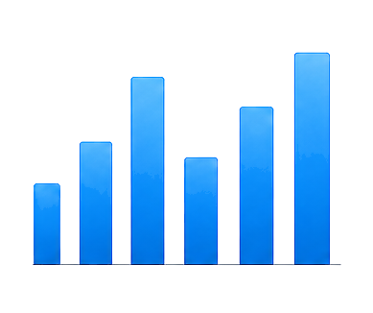
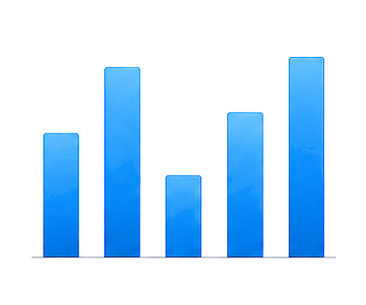
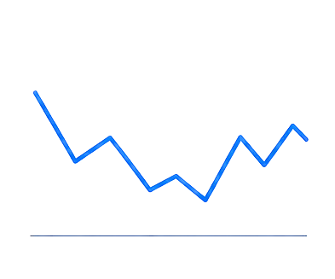
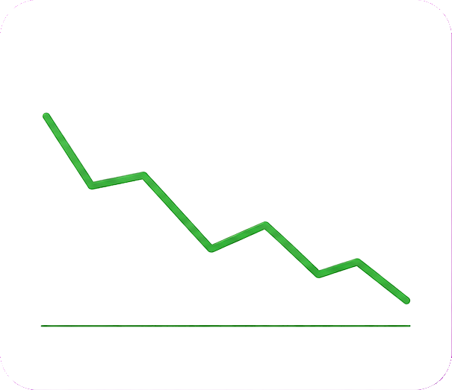
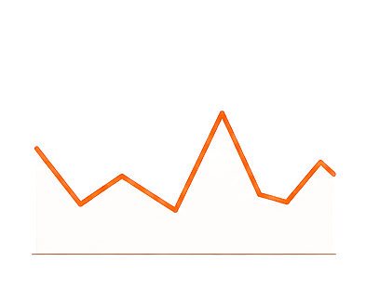
面向智能制造的多机器人协同调度与资源优化架构
多源感知—智能调度—闭环优化
场景层
多源感知输入
传感器数据
设备状态
环境信息
移动机器人 / AMR ①
机械臂工作站 ①
移动机器人 / AMR ②
AGV 运输车 ①
机械臂工作站 ②
边缘服务器
生产订单数据库
数字孪生监控屏
实时数据（设备/环境/状态）
资源状态（机器人/设备/能耗）
订单信息（生产计划/优先级）
算法与
资源调度层
约束管理（时序/设备/路径）
资源池
订单需求 / 任务池
任务分配
异常检测
机器人资源池
· 生产订单
· 任务队列
· 优先级/交期
· 物料需求
…
资源优化
多机器人协同
AGV
强化学习调度器
设备资源池
能耗优化
状态评估
…
调度策略更新
优化结果 / 调度策略
控制指令 / 执行计划
反馈数据（执行结果/KPI）
输出决策层
调度决策输出
任务执行指令
路径与工位分配
维护预警 /
异常告警
能耗控制策略
KPI 看板
任务完成率
设备利用率
平均响应时间
能耗下降
异常率
92.6%
↑
85.4%
↑
128 ms
18.7%
↓
2.1%
↓
最优任务—资源—时间方案
下发控制指令
监控执行进度
最优路径规划
工位动态分配
预测性维护
异常实时分配
节能优化策略
动态能耗调控
执行反馈 / KPI 反馈 / 持续优化

